Slide 1
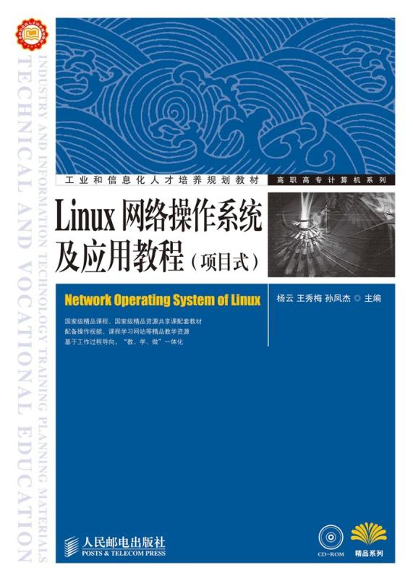
Linux操作系统
教师：刘班
电子邮箱：312777619@qq.com

Slide 2

项目一 安装与基本配置Linux操作系统
项目导入：某高校组建了校园网，需要架设一台具有Web、FTP、DNS、 DHCP、Samba等功能的服务器来为校园网用户提供服务，现需要选择一种既安全又易于管理的网络操作系统，正确搭建服务器并测试。
职业能力目标和要求：
●了解Linux系统的历史、版权以及Linux系统的特点
●了解Red Hat Enterprise Linux 5的优点及其家族成员
●掌握如何搭建Red Hat Enterprise Linux 5服务器
●掌握如何配置Linux常规网络和如何测试Linux网络环境
●掌握如何排除Linux服务器安装的故障

Slide 3
项目一 安装与基本配置Linux操作系统
1.1 认识Linux操作系统
1.6 安装的常见故障及排除
1.2 设计与准备搭建服务器
1.7 项目实录
1.3 安装与配置
1.8 习题
1.4 认识X-Windows System
1.9 实践习题
1.5 认识GRUB
1.10 超级链接

Slide 4

1.1 任务1 认识Linux操作系统
Linux系统是一个类似UNIX的操作系统
1.1.1 子任务1 认识Linux的来世与今生
1．Linux系统的历史
Linux系统是一个类似UNIX的操作系统，Linux系统是UNIX在微机上的完整实现，它的标志是一个名为Tux的可爱的小企鹅，如图1-1所示。UNIX操作系统是1969年由K.Thompson和D.M.Richie在美国贝尔实验室开发的一种操作系统。由于其良好而稳定的性能迅速在计算机中得到广泛的应用，在随后几十年中做了不断的改进。

Slide 5
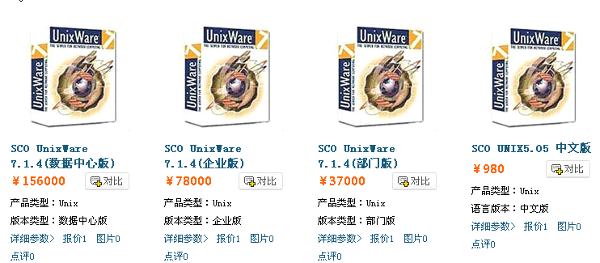
Unix价格昂贵

Slide 6


1.1 任务1 认识Linux操作系统
1990年，芬兰人Linus Torvalds开始着手研究编写一个开放的与Minix系统兼容的操作系统。
1991年10月5日，Linus Torvalds公布了第一个Linux的内核版本0.02版。
1992年3月，内核1.0版本的推出，标志着Linux第一个正式版本的诞生。
现在，Linux凭借优秀的设计、不凡的性能，加上IBM、Intel、AMD、DELL、Oracle、Sybase等国际知名企业的大力支持，市场份额逐步扩大，逐渐成为主流操作系统之一。
Linux的标志Tux
Notes:
1969年 Unix是商业版操作系统，价格昂贵，不同类型的计算机之间不能通用，并且不支持x86架构的个人计算机，不开放源代码。
1984年 Minix是专用于教学的操作系统，价格便宜，支持x86架构的个人计算机，开放源代码。
1991年 Linux操作系统，免费，开放源代码，高性能，支持各种类型的计算机，性能卓越。

Slide 7

2．Linux的版权问题
Linux是基于Copyleft（无版权）的软件模式进行发布的，其实Copyleft是与Copyright（版权所有）相对立的新名称，它是GNU项目制定的通用公共许可证（General Public License，GPL）。
GNU项目的标志是角马，如图1-2所示。
图1-2 GNU的标志角马
Notes:
1984年 stallman（史托曼）的发起了GNU计划，成立了FSF（自由软件基金会），制定了GPL（通用公共许可证）。

Slide 8

2．Linux的版权问题
小资料
GPL是由自由软件基金会发行的用于计算机软件的协议证书，使用证书的软件被称为自由软件（后来改名为开放源代码软件（Open Source Software））。
大多数的GNU程序和超过半数的自由软件使用它，GPL保证任何人有权使用、拷贝和修改该软件。
Copyleft软件的组成非常透明化。
GNU这个名字使用了有趣的递归缩写，它是“GNU‘s Not UNIX”的缩写形式。

Slide 9
3．Linux系统的特点
Linux操作系统作为一个免费、自由、开放的操作系统，它拥有如下所述的一些特点。
●完全免费。
●高效安全稳定。
●支持多种硬件平台。
●友好的用户界面。
●强大的网络功能。
●支持多任务、多用户。

Slide 10
1.1.2 子任务2 理解Linux体系结构
Linux一般有3个主要部分：内核（kernel）、命令解释层（Shell或其他操作环境）、实用工具。
1．Linux内核
内核是系统的心脏，是运行程序和管理磁盘和打印机等硬件设备的核心程序。
Linux内核的源代码主要用C语言编写，只有部分与驱动相关的用汇编语言Assembly编写。

Slide 11
2．Linux Shell
Shell是系统的用户界面，提供了用户与内核进行交互操作的一种接口。它接收用户输入的命令，并且是把它送入内核去执行。
Linux存在几种操作环境，分别是：桌面（desktop）、窗口管理器（window manager）和命令行shell（command line shell）。Linux系统中的每个用户都可以拥有自己的用户操作界面，根据自己的要求进行定制。
Shell是一个命令解释器，它解释由用户输入的命令，并且把它们送到内核。

Slide 12
2．Linux Shell
同Linux本身一样，Shell也有多种不同的版本。目前，主要有下列版本的Shell。
●Bourne Shell：是贝尔实验室开发的版本。
●BASH：是GNU的Bourne Again Shell，是GNU操作系统上默认的Shell。
●Korn Shell：是对Bourne Shell的发展，在大部分情况下与Bourne Shell兼容。
●C shell：是SUN公司Shell的BSD版本。
Shell不仅是一种交互式命令解释程序，而且还是一种程序设计语言。
Notes:
主流桌面环境
KDE
GNOME
XFce
lxde
主流X窗口管理器
AfterStep
Blackbox (minimalist)
Compiz (a compositing window manager)
evilwm
Enlightenment (window manager)|Enlightenment
Fluxbox (lightweight, based on Blackbox)
FVWM（a virtual window manager，derived from twm）
IceWMIon (window manager)|Ion tiling tabbed window manager designed with keyboard users in mind
Openbox（ LXDE默认的窗口管理器）
KWin（最初叫 KWM, 是 KDE默认的窗口管理器）
Metacity（ GNOME 2.2后成为默认的窗口管理器）
MWM (Motif (widget toolkit)|Motif Window Manager), Motif Window Manager
Sawfish (window manager)|Sawfish (a past default for GNOME, originally called Sawmill)
twm (default for the X Window System since version X11R4)
Window Maker
Xfwm， Xfce默认的窗口管理器

Slide 13
Shell脚本程序是解释型的，也就是说Shell脚本程序不需要进行编译，就能直接逐条解释，逐条执行脚本程序的源语句。
Shell脚本程序的处理对象只能是文件、字符串或者命令语句，而不像其他的高级语言有丰富的数据类型和数据结构。
作为命令行操作界面的替代选择，Linux还提供了像Microsoft Windows那样的可视化界面—X-Window的图形用户界面（GUI）。
现在比较流行的桌面环境是KDE和Gnome（其中Gnome是Red Hat Linux默认使用的界面），两种桌面都能够免费获得。

Slide 14
3．实用工具
● 编辑器
● Linux的过滤器（Filter）读取从用户文件或其他地方的输入。
●交互程序是用户与机器的信息接口。

Slide 15
1.1.3 子任务3 认识Linux的版本
内核是系统的心脏，是运行程序和管理磁盘和打印机等硬件设备的核心程序，它提供了一个在裸设备与应用程序间的抽象层。
内核的开发和规范一直由Linus领导的开发小组控制着，版本也是唯一的。
Linux内核的版本号命名是有一定规则的，版本号的格式通常为“主版本号.次版本号.修正号”。
Linux的版本分为内核版本和发行版本两种。
一般谈论的Linux系统便是针对发行版本（Distribution）的。目前各种发行版本超过300种，现在最流行的套件有Red Hat（红帽子）、红旗Linux等。

Slide 16
1.1.3 子任务3 认识Linux的版本
（1）Red Hat Linux。
http://www.redhat.com
（4）红旗Linux。
http://www.redflag-linux.com/
（2）SUSE Linux Enterprise。
http://www.novell.com/linux
（3）Ubuntu。
http://www.ubuntu.org.cn/
Red Hat是目前最成功的商业Linux套件发布商。它在1999年美国纳斯达克上市以来，发展良好，目前已经成为Linux商界事实上的龙头。
目前它旗下的Linux包括了两种版本，一种是个人版本的Fedora，另一种是商业版的Red Hat Enterprise Linux。
红旗Linux是国内比较成熟的一款Linux发行套件，它的界面十分美观，操作起来也十分简单，仿Windows的操作界面让用户使用起来更感亲切。
SUSE是欧洲最流行的Linux发行套件，它在软件国际化上做出过不小的贡献。现在SUSE已经被Novell收购，发展也一路走好。不过，与红帽子相比，它并不太适合初级用户使用。
Ubuntu是Linux发行版本中的后起之秀，它具备吸引个人用户的众多特性：简单易用的操作方式、漂亮的桌面、众多的硬件支持……它已经成为Linux界一个耀眼的明星。

Slide 17
1.1.4 子任务4 了解Red Hat Enterprise Linux 5的新特性
Red Hat Enterprise Linux 5发布于2007年3月14日，它是Red Hat商业操作系统的第5个重要版本，新版本主要变化是内核升级为2.6.18，开始支持Xen虚拟化技术、集群存储等。
（1）虚拟化技术。
（2）内核与性能的提升。
（3）安全。

Slide 18
小资料：什么是SELinux？
SELinux的全称是Security Enhanced Linux。是由美国国家安全部（National Security Agency）领导开发的GPL项目，它拥有一个灵活而强制性的访问控制结构，旨在提高Linux系统的安全性，提供强健的安全保证，可防御未知攻击，据称相当于B1级的军事安全性能。应用SELinux后，可以减轻恶意攻击或恶意软件带来的灾难，并对机密性和完整性有很高要求的信息提供安全保障。

Slide 19
1.1.4 子任务4 了解Red Hat Enterprise Linux 5的新特性
（4）网络与存储。
（5）桌面支持。
（6）开发环境。
（7）管理。

Slide 20
2．Red Hat Enterprise Linux 5大家族
（1）Red Hat Enterprise Linux 5 Server。
具体来说，Red Hat Enterprise Linux 5 Server系列分为：
➢Red Hat Enterprise Linux Advanced Platfom—对应以前的Red Hat Enterprise Linux AS；
➢Red Hat Enterprise Linux—对应以前的Red Hat Enterprise Linux AS。
（2）Red Hat Enterprise Linux 5 Desktop。
Desktop版本分为：
➢Red Hat Enterprise Linux Desktop-对应以前的Red Hat Desktop；
➢Red Hat Enterprise Linux Desktop with Workstation option—对应以前的Red Hat Enterprise Linux WS。

Slide 21
1.2 任务2 设计与准备搭建Linux服务器
1.2.1 项目设计
中小型企业在选择网络操作系统时，首先推荐企业版Linux网络操作系统。一是由于其开源的优势，另一个是考虑安全性。
要想成功安装Linux，首先必须要对硬件的基本要求、硬件的兼容性、多重引导、磁盘分区和安装方式等进行充分准备，获取发行版本，查看硬件是否兼容，选择适合的安装方式。做好这些准备工作，Linux安装之旅才会一帆风顺。

Slide 22
1.2 任务2 设计与准备搭建Linux服务器
1．硬件的基本要求
●CPU：需要Pentium以上处理器。
●内存：对于x86、AMD64/Intel64和Itanium2架构的主机，最少需要512MB的内存，如果主机是IBM Power系列，则至少需要1 GB的内存（推荐2GB）。
●硬盘：必须保证有大于1GB的空间。
●显卡：需要VGA兼容显卡。
●光驱：CD-ROM或者DVD。
●其他：兼容声卡、网卡等。

Slide 23
2．多重引导
Linux和Windows的多系统共存有多种实现方式，最常用的有以下3种。
●先安装Windows，再安装Linux，最后用Linux内置的GRUB或者LILO来实现多系统引导。这种方式实现起来最简单。
●无所谓先安装Windows还是Linux，最后经过特殊的操作，使用Windows内置的OS Loader来实现多系统引导。这种方式实现起来稍显复杂。
●同样无所谓先安装Windows还是Linux，最后使用第三方软件来实现Windows和Linux的多系统引导。这种实现方式最为灵活，操作也不算复杂。
在这3种实现方式中，目前用户使用最多的是通过Linux的GRUB或者LILO实现Windows、Linux多系统引导。

Slide 24
2．多重引导
LILO是最早出现的Linux引导装载程序之一，其全称为Linux Loader。早期的Linux发行版本中都以LILO作为引导装载程序。
GRUB比LILO晚出现，其全称是GRand Unified Bootloader。GRUB不仅具有LILO的绝大部分功能，并且还拥有漂亮的图形化交互界面、方便的操作模式。因此，包括Red Hat在内的越来越多Linux发行版本转而将GRUB作为默认安装的引导装载程序。

Slide 25
3．安装方式
任何硬盘在使用前都要进行分区。硬盘的分区首先有两种类型：主分区和扩展分区。一个Red Hat Enterprise Linux 5提供了多达4种安装方式支持，可以从CD-ROM/DVD启动安装、从硬盘安装、从NFS服务器安装或者从FTP/HTTP服务器安装。
（1）从CD-ROM/DVD安装。
（2）从硬盘安装。
（3）从网络服务器安装。

Slide 26
4．磁盘分区
（1）磁盘分区简介。
硬盘上最多只能有四个主分区，其中一个主分区可以用一个扩展分区来替换。也就是说主分区可以有l～4个，扩展分区可以有0～1个，而扩展分区中可以划分出若干个逻辑分区。
目前常用的硬盘主要有两大类：IDE接口硬盘和SCSI接口硬盘。
Linux的所有设备均表示为/dev目录中的一个文件。

Slide 27
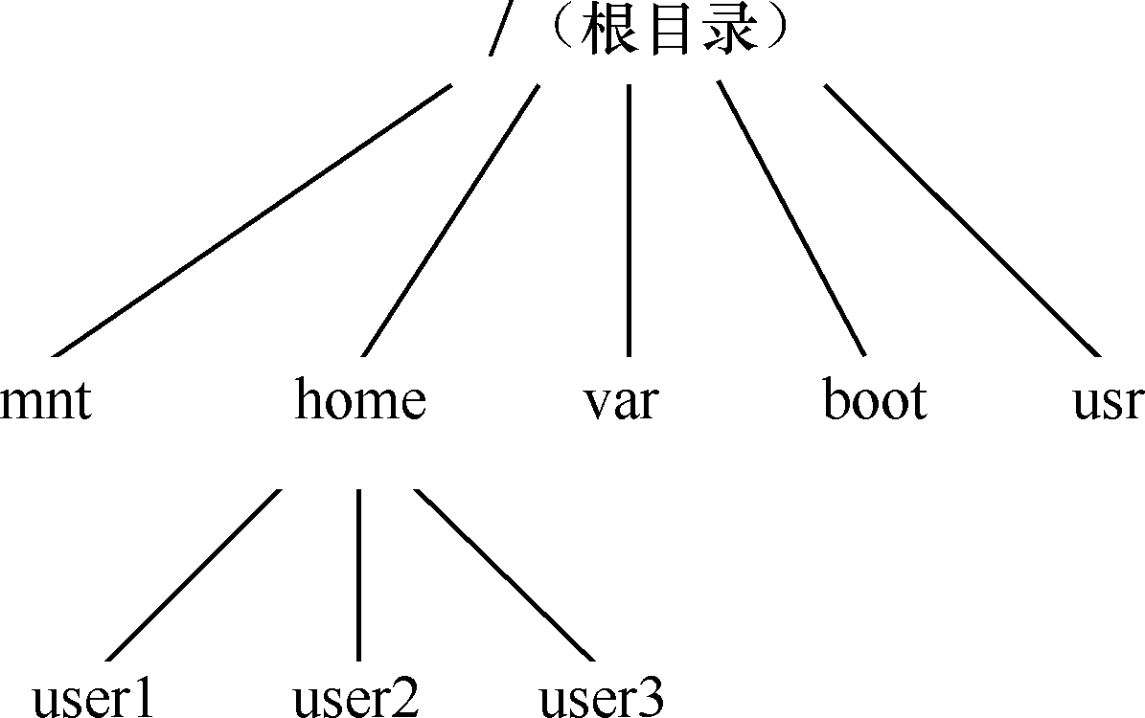
（2）分区方案。
对于初次接触Linux的用户来说，分区方案越简单越好，所以最好的选择就是为Linux装备两个分区，一个是用户保存系统和数据的根分区（/），另一个是交换分区。其中交换分区不用太大，与物理内存同样大小即可；根分区则需要根据Linux系统安装后占用资源的大小和所需要保存数据的多少来调整大小（一般情况下，划分15～20GB就足够了）。
图1-3 Linux服务器常见分区方案

Slide 28
1.2.2 子任务2 项目准备
Red Hat Enterprise Linux 5安装程序的启动，主要有4种选择。
●Red Hat Enterprise Linux 5 CD-ROM/DVD—需要用户手上有Red Hat Enterprise Linux 5的安装光盘。
●从CD-ROM/DVD启动—用户的计算机必须支持光盘启动，并且安装文件可以通过本地硬盘、NFS/FTP/HTTP等途径访问。
●从USB闪盘启动——用户的计算机必须支持从闪盘启动，并且安装文件可以通过本地硬盘、NFS/FTP/HTTP等途径访问。
●以PXE方式网络启动。

Slide 29
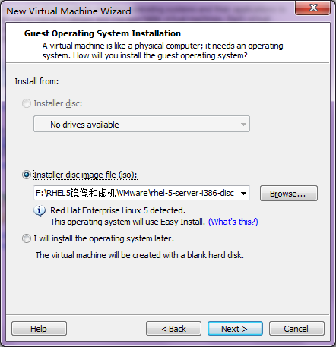
1.3 任务3 安装与配置Red Hat Enterprise Linux 5
1.3.1 子任务1 安装Red Hat Enterprise Linux 5
启动VMWare 软件，在VMWare Workstation主窗口中单击“New Virtual Machine”，或者选择“File”→“New”→“Virtual Machine”命令，打开新建虚拟机向导。继续单击“下一步”按钮，出现如图1-4所示对话框。
图1-4 在虚拟机中选择安装方式

Slide 30
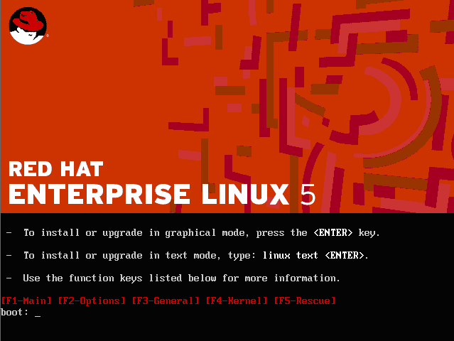
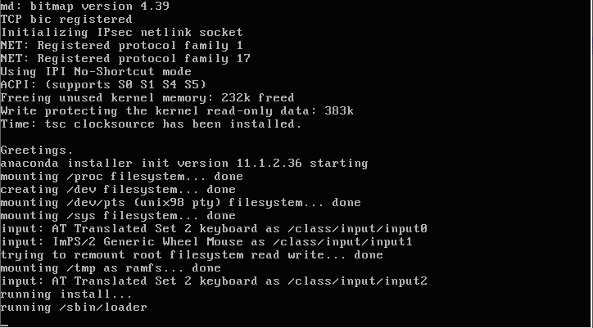
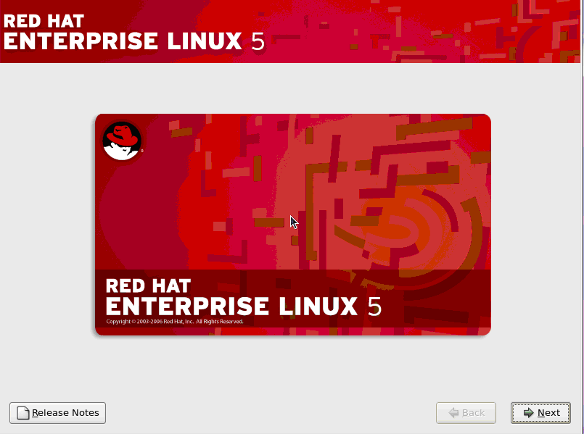
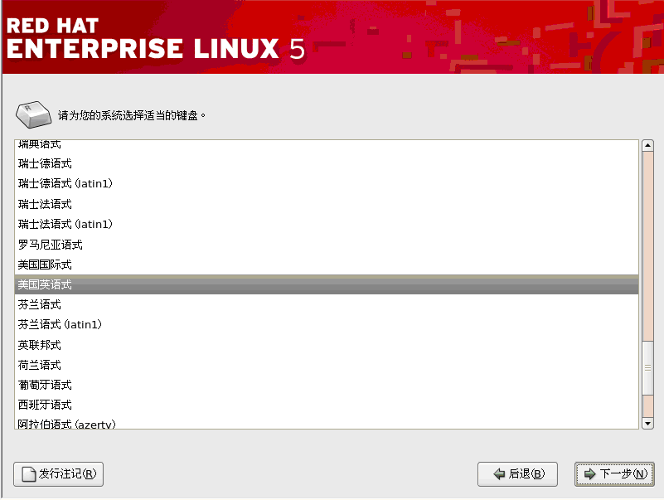
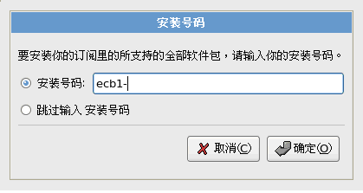
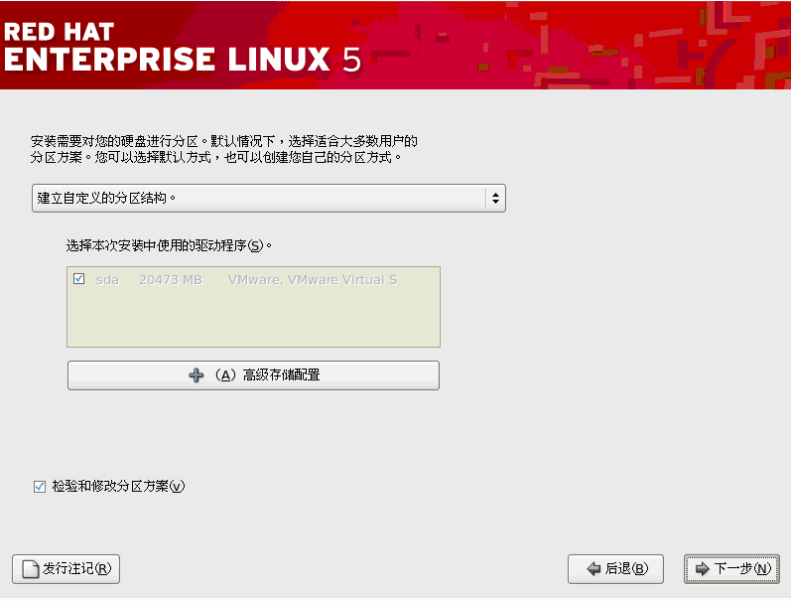
1.3.1 子任务1 安装Red Hat Enterprise Linux 5
1．设置启动顺序
7．引导设置
2．选择安装方式
8．网络配置
3．检测光盘和硬件
9．设置时区
4．选择安装语言并进行键盘设置
10．设置根用户口令
5．输入安装号码
11．定制安装组件
6．为硬盘分区
Notes:
system-config-network
system-config-date
system-config-rootpassword
system-config-securitylevel

Slide 31
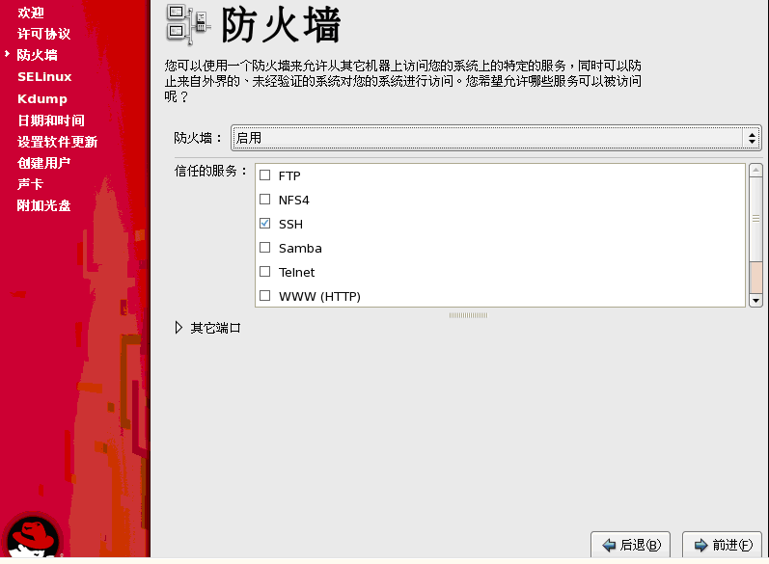
1.3.2 子任务2 基本配置安装后的Red Hat Enterprise Linux 5
1．许可协议
2．防火墙设置
3．加强安全的SELinux

Slide 32
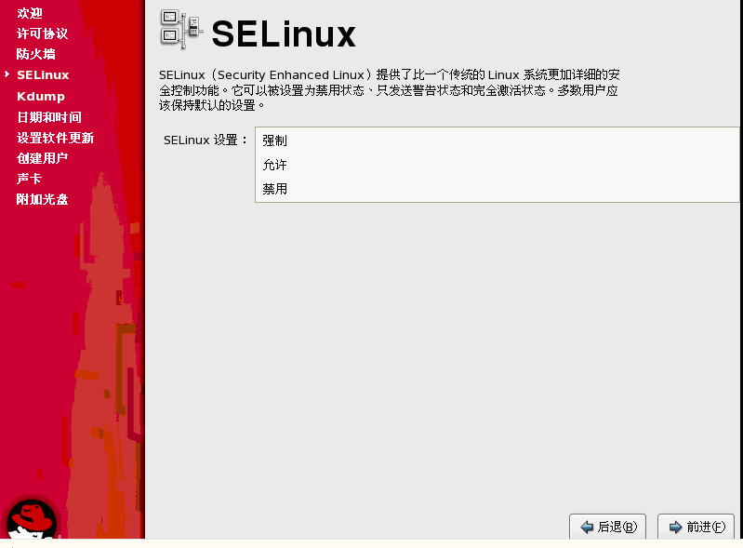
1.3.2 子任务2 基本配置安装后的Red Hat Enterprise Linux 5
3．加强安全的SELinux

Slide 33
1.3.2 子任务2 基本配置安装后的Red Hat Enterprise Linux 5
为了确保安全，对于准备投入实际运行的Linux 服务器，一定要开启防火墙和SELinux功能。但如果在安装系统时没有启用防火墙和SELinux功能，可以在安装后进行启用，方法有两种。
第一，执行“system-config-securitylevel”命令启动服务配置程序，在出现的对话框中的“安全级别”选项中，选择“启用”确定即可。
第二，启用SELinux。编辑/etc/selinux/config文件，找到语句“SELINUX=disabled”，将该句改为“SELINUX=enforcing”。重新启动Linux，SELinux就会被启用了。

Slide 34
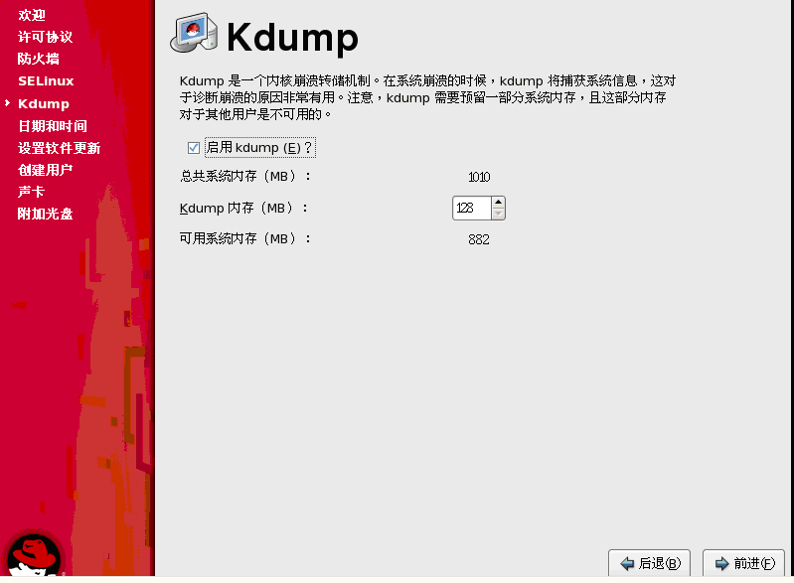
1.3.2 子任务2 基本配置安装后的Red Hat Enterprise Linux 5
4．Kdump

Slide 35
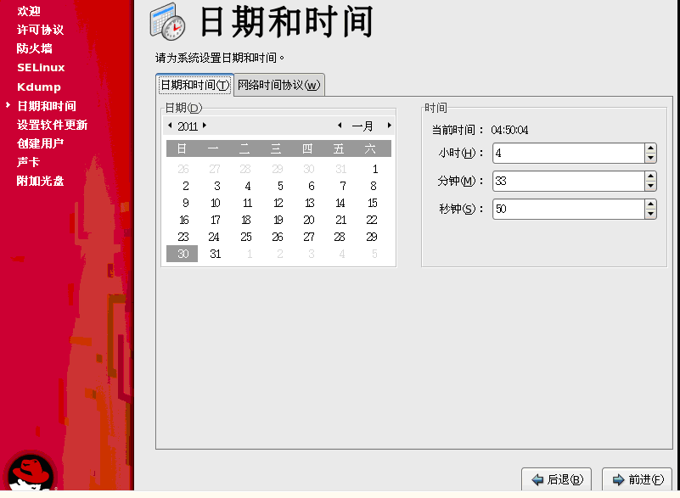
1.3.2 子任务2 基本配置安装后的Red Hat Enterprise Linux 5
5．时间和日期设置

Slide 36
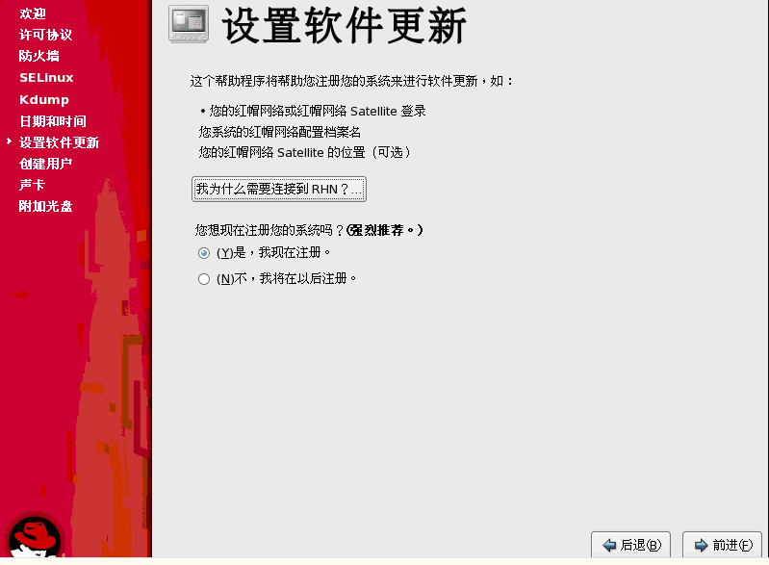
1.3.2 子任务2 基本配置安装后的Red Hat Enterprise Linux 5
6．设置软件更新

Slide 37
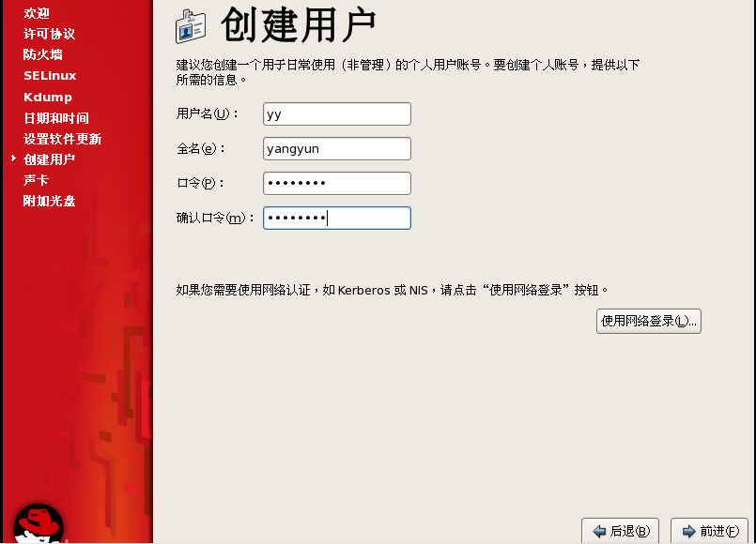
1.3.2 子任务2 基本配置安装后的Red Hat Enterprise Linux 5
7．创建用户

Slide 38
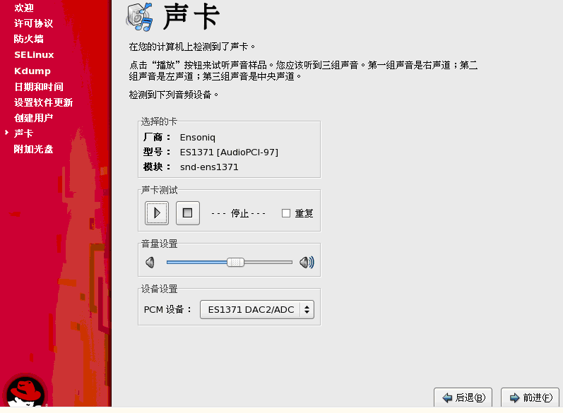
1.3.2 子任务2 基本配置安装后的Red Hat Enterprise Linux 5
8．声卡配置

Slide 39

1.3.3 子任务3 认识Linux启动过程和运行级别

Slide 40
1.3.3 子任务3 认识Linux启动过程和运行级别
[root@RHEL5 ～]# cat /etc/inittab
id:3:initdefault:
si::sysinit:/etc/rc.d/rc.sysinit
l0:0:wait:/etc/rc.d/rc 0
l1:1:wait:/etc/rc.d/rc 1
l2:2:wait:/etc/rc.d/rc 2
l3:3:wait:/etc/rc.d/rc 3
l4:4:wait:/etc/rc.d/rc 4
l5:5:wait:/etc/rc.d/rc 5
l6:6:wait:/etc/rc.d/rc 6
ca::ctrlaltdel:/sbin/shutdown -t3 -r now
pf::powerfail:/sbin/shutdown -f -h +2 "Power Failure; System Shutting Down"
pr:12345:powerokwait:/sbin/shutdown -c "Power Restored; Shutdown Cancelled"
1:2345:respawn:/sbin/mingetty tty1
2:2345:respawn:/sbin/mingetty tty2
3:2345:respawn:/sbin/mingetty tty3
4:2345:respawn:/sbin/mingetty tty4
5:2345:respawn:/sbin/mingetty tty5
6:2345:respawn:/sbin/mingetty tty6
x:5:respawn:/etc/X11/prefdm -nodaemon
2．INIT进程
inittab文件作为INIT进程的配置文件，用于描述系统启动时和正常运行中所运行的那些进程。文件内容如下

Slide 41
1.3.3 子任务3 认识Linux启动过程和运行级别
3．系统运行级别
这些级别在/etc/inittab文件里指定。各运行级别的含义如下。
●0：停机，不要把系统的默认运行级别设置为0，否则系统不能正常启动。
●1：单用户模式。
●2：字符界面的多用户模式，在该模式下不能使用NFS。
●3：字符界面的完全多用户模式，主机作为服务器时通常在该模式下。
●4：未分配。
●5：图形界面的多用户模式，用户在该模式下可以进入图形登录界面。
●6：重新启动，不要把系统默认运行级别设置为6，否则系统不能正常启动。

Slide 42
1.3.3 子任务3 认识Linux启动过程和运行级别
（1）查看系统运行级别。
runlevel命令用于显示系统当前的和上一次的运行级别。例如：
[root@RHEL5 ～]# runlevel
N 3
（2）改变系统运行级别。
使用init命令，后跟相应的运行级别作为参数，可以从当前的运行级别转换为其他运行级别。例如：
[root@RHEL5 ～]# init 2
[root@RHEL5 ～]# runlevel
5 2

Slide 43
1.3.4 子任务4 删除Red Hat Enterprise Linux
1．删除Linux引导记录
一般可以通过DOS/Windows自带的Fdisk小工具来完成。
删除Red Hat Enterprise Linux 5的引导信息，需要借助DOS/Windows下的分区工具Fdisk。只需要启动到DOS或者Windows下，然后在命令行窗口输入以下指令即可：
fdisk /MBR

Slide 44
1.3.4 子任务4 删除Red Hat Enterprise Linux
2．删除Linux分区
通过第三方分区工具或者Linux急救盘中自带的parted，就可以删除Linux分区。
① 输入以下指令启动到急救模式。
boot:linux rescue
② 输入以下指令，用分区工具打开指定硬盘：
parted /dev/sda
③ parted的指令很多，
④ 比如，删除ID号为2的数据分区：
rm 2

Slide 45
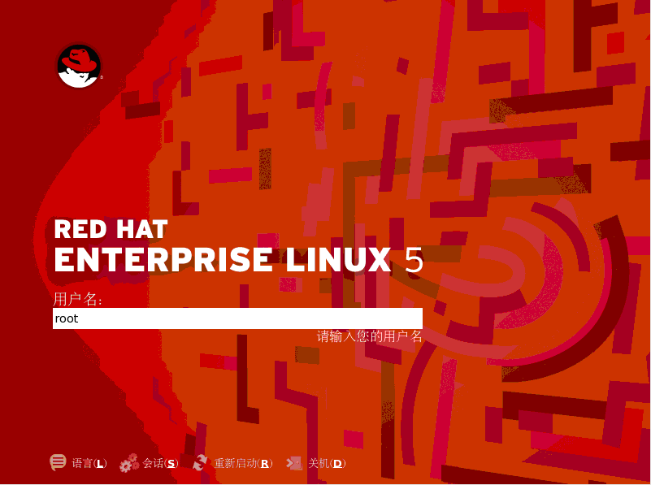
1.3.5 子任务5 Linux的登录和退出
1．登录
Red Hat Enterprise Linux 5的登录方式，根据启动的是图形界面还是文本模式而异。
（1）图形界面登录。

Slide 46
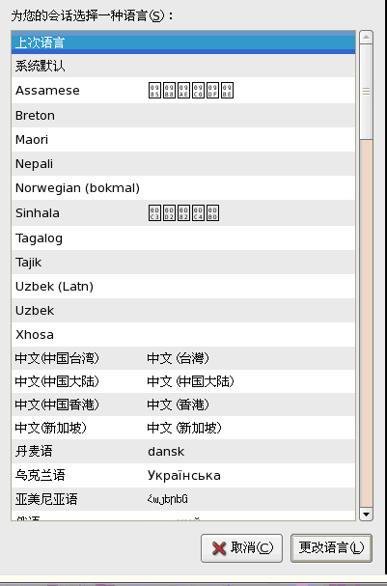
1.3.5 子任务5 Linux的登录和退出
在登录界面的左下角还有“语言”、“会话”、“重新启动”和“关机”4个选项。
如果单击“语言”，我们发现Red Hat Enterprise Linux 5有多种语言供选择，只需要点选，就可以马上启动到相应的语言界面。如图

Slide 47
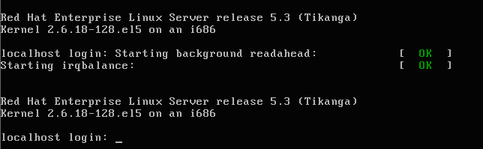
1.3.5 子任务5 Linux的登录和退出
（2）文本模式登录。
在终端窗口（或者直接右键单击桌面，选择“终端”命令）输入“init 3”命令，即可进入文本登录模式；如果在命令行窗口下输入“init 5”或“start x”命令可进入图形界面。

Slide 48
1.3.5 子任务5 Linux的登录和退出
2．退出
（1）图形模式。图形模式很简单，只要执行“系统”→“注销”就可以退出了。
（2）文本模式。

Slide 49
1.3.6 子任务6 启动Shell
1．使用Linux系统的终端窗口
一般用户，可以执行“应用程序”→“附件”→“终端”命令来打开终端窗口（或者直接右键单击桌面，选择“终端”命令）。如图1-37所示。
执行以上命令后，就打开了一个白底黑字的命令行窗口，在这里我们可以使用Red Hat Enterprise Linux 5支持的所有命令行指令。

Slide 50
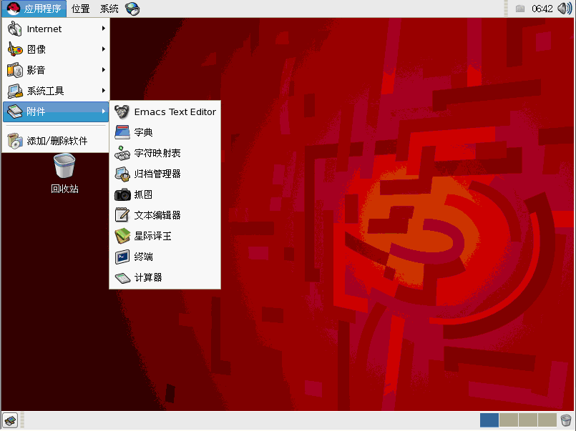

1.3.6 子任务6 启动Shell
2．使用Shell提示符
进入纯命令行窗口之后，还可以使用“A1t”+“Fl”～“A1t”+“F6”组合键在6个终端之间切换，每个终端可以执行不同的指令，进行不一样的操作。

Slide 51
1.3.6 子任务6 启动Shell
登录之后，普通用户的命今行提示符以“$”号结尾，超级用户的命令以“#”号结尾。
[yy@localhost ～]$ ;一般用户以“$”号结尾
[yy@localhost ～]$ su root ;切换到root账号
Password：
[root@localhost ～]# ;命令行提示符变成以“#”号结尾了
当用户需要返回图形桌面环境时，也只需要按下“Ctrl”+“A1t”+“F7”组合键，就可以返回到刚才切换出来的桌面环境。

Slide 52

1.3.6 子任务6 启动Shell
使用任何文本编辑器打开/etc/inittab文件，找到如下所示的行：
id:5:initdeafault
将它修改为：
id:3:initdeafault
重新启动系统你就会发现，它登录的是命令行而不是图形界面。
要想让Red Hat Enterprise Linux 5直接启动到图形界面，可以按照上述操作将“id:3”中的“3”修改为“5”；也可以在纯命令行模式，直接执行“startx”命令打开图形模式。

Slide 53
1.4 任务4 认识X-Window System
1.4.1 子任务1 理解什么是X-Window System
1.4.2 子任务2 认识X-Window System的基本结构

Slide 54
1.4.1 什么是X-Window System
X-Window System是一套工作在Unix计算机上的优良的窗口系统，最初是麻省理工学院的一个研究项目，现在是类Unix系统中图形用户界面的工业标准。X-Window System与设备无关。
X-Window System的主要特征：
  X-Window System本身就是基于Client/Server的结构建立的，具有网络操作的透明性。
  支持许多不同风格的操作界面。
  X-Window System不是操作系统必需的构成部分。
  X-Window System是开源项目，可以通过网络或者其他途径免费获得源代码。

Slide 55
1.4.2 X-Window System的基本结构
X-Window System由三部分构成：
  X Server：控制实际的显示与输入设备。X Server是控制显示器和输入设备的软件。
  X Client：向X Server发出请求以完成特定的窗口操作。X Client是使用操作系统窗口功能的一些应用程序。
  通信通道：负责X Server与X Client之间的通信。通信通道是X Server和X Client之间传输信息的通道。
通信通道根据X Server和X Client所在位置的不同，可以分为两种情况：
  X Server和X Client位于同一台计算机上，他们之间可以使用计算机上任何可用的进程通信方式进行交互。
  X Server和X Client位于不同的计算机上，他们之间的通信必须通过网络进行，需要相关网络协议的支持。

Slide 56
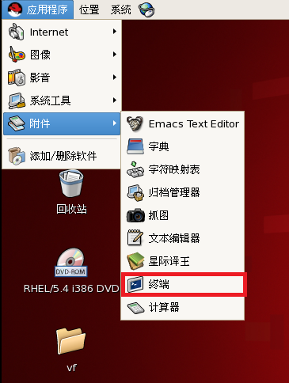
Linux系统的终端窗口
在RHEL 5的字符界面下输入startx命令即可进入X-Window界面。
在X-Window窗口中通过选择【应用程序】|【附件】，在打开的子菜单中选择【终端】选项，即可打开字符终端窗口。
图 X-Window下选择字符终端窗口

Slide 57
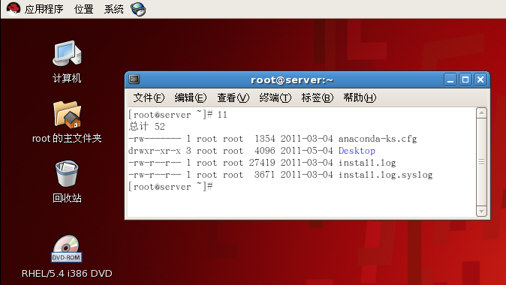
Linux系统的终端窗口
X-window下的字符终端窗口：
图 X-Window下的字符终端窗口

Slide 58
1.5 任务5 认识GRUB
1.5.1 子任务1 启动引导器和GRUB
1.5.2 子任务2 安装GRUB
1.5.3 子任务3 认识GRUB的术语
1.5.4 子任务4 使用GRUB

Slide 59
1.5.1 子任务1 启动引导器和GRUB
启动引导器是计算机启动过程中运行的第一个真正的软件，通常计算机启动时在通过BIOS自检后读取并运行硬盘主引导扇区（MBR）中的启动引导器程序，启动引导器再负责加载启动硬盘分区中的操作系统。
GRUB 是由GRUB（GRand Unified Bootloader） 派生而来，它将引导装载程序安装到主引导记录。主引导记录是位于一个硬盘开始的扇区，它允许位于主引导记录区中特定的指令来装载一个GRUB菜单或是GRUB的命令环境。
GRUB是一个多重操作系统启动引导器，可以在多个操作系统共存时选择引导哪个系统。它可以引导的操作系统包括Linux、FreeBSD、NetBSD、BeOSi、OS/2、Windows 95/98、Windows NT、Windows 2000。

Slide 60
1.5.2 子任务2 安装GRUB
利用rpm命令安装：
[root@localhost ~]# rpm -ivh grub*.rpm
源码包的安装方法：
[root@localhost ~]#tar zxvf grub*.tar.gz [root@localhost ~]#cd grub-xxx [root@localhost ~]#./configure;make;make install
测试是否成功安装了GRUB的命令：
[root@localhost ~]# grub [root@localhost ~]# grub-install

Slide 61

1.5.3 子任务3 认识GRUB的术语
1 GRUB下的设备文件名：
  所有的硬盘（IDE硬盘或SCSI硬盘）都是用hd开始，软盘用fd开头，光盘用cd。例如：
（hdX,Y） （fdX）
  其中：X是硬盘或软盘的顺序编号，Y是分区编号。X、Y都从0开始，而不是1。
  例如有两块硬盘，他们位于第一个IDE接口上，对 hd0 来说，如下图2-37所示。
图2-37 GRUB中的设备命名
  其中，C: 为第一主分区, 其他分区是逻辑分区。由于主分区只能有四个，即 0、1、2、3, 所以第一个逻辑分区的编号从 4 开始。

Slide 62
1.5.3 子任务3 认识GRUB的术语
2 GRUB下的文件名
  当在GRUB中输入包括文件的命令时，文件名必须直接在设备和分区后指定，即在分区上的目录路径后加上文件名来指定文件。
  格式如下：
（hdX,Y）/path/file （fdX）/path/file

Slide 63
1.5.4 子任务4 使用GRUB
GRUB支持3个操作界面：
  1. 菜单界面
  2.菜单项编辑器界面
  命令行操作界面

Slide 64
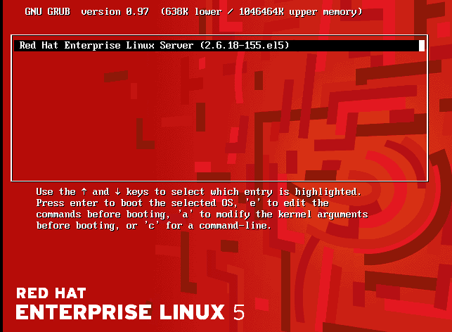
1.5.4 子任务4 使用GRUB
1. 菜单界面

Slide 65
1.5.4 子任务4 使用GRUB
在菜单界面下，可以执行如下菜单命令：
  按e键可以对高亮菜单项中的命令进行编辑。
  按a键可以对高亮菜单项中的命令追加内核启动参数。
  按c键进入命令行操作界面。

Slide 66
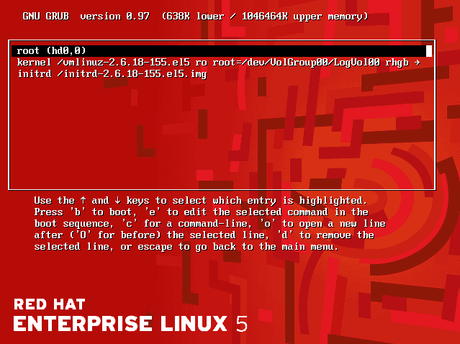
1.5.4 子任务4 使用GRUB
2. 菜单项编辑器界面
  在引导装载菜单中按e键就进入了菜单项编辑界面

Slide 67
菜单项编辑器界面的常用菜单项编辑命令：
  1）按e键编辑当前选中的行。
  2）按c键进入GRUB的命令行界面。
  3）按o键在当前行后面插入一行。
  4）按O键在当前行前面插入一行。
  5）按d键删除当前行。
  6）按b键启动当前的菜单项命令并引导操作系统。
  7）按ESC键返回菜单界面，取消对当前菜单项所作的任何修改。
在GRUB的启动菜单项编辑界面下所作的修改只对本次的启动生效，并不保存到配置文件中，如需改变启动菜单项的配置可编辑GRUB的配置文件“/boot/grub/grub.conf”。

Slide 68
1.5.4 子任务4 使用GRUB
3. 命令行操作界面
进入命令行操作界面的方法：
  1）在菜单界面或菜单项编辑界面中按c键进入。
  2）在Linux的Shell环境下输入grup进入。

Slide 69
1.5.4 子任务4 使用GRUB
表 GRUB命令行界面下的常用命令
命令 | 功能
boot | 引导先前已经被指定并载入的操作系统或链式装载程序
chainloader | 将指定的文件作为一个链式装载程序载入，将启动控制权交给另外的启动引导器。为了获取在一个指定分区第一扇区内的文件，使用+1作为文件名
displaymem | 显示当前内存的使用情况，这个信息是基于BIOS的。这个命令有助于确定系统在引导前有多少内存
initrd | 使用户能够确定一个在引导时可用的初始RAM盘。当内核为了完全引导而需要某些模块时，这个是必需的
install p | 安装GRUB到系统的主引导记录。这个命令允许系统重启时出现GRUB接口，如果命令被执行，那么除了GRUB信息之外的其他用于引导其他操作系统的信息都将丢失
kernel | 当使用直接载入方式引导操作系统时，kernel命令指定内核从GRUB的根文件系统中载入。其后可以跟options选项将在内核载入时传给内核

Slide 70
GRUB配置文件举例
1. Linux和Windows分别安装在两块硬盘的情况：
//全局配置，设置GRUB启动菜单的整体属性 default 0 timeout 10 splashimage（hd0,0）/boot/grub/splash.xpm.gz //全局配置部分从文件头开始，到第一个title命令之前结束 // //title命令开始一个菜单项的配置，到下一个title命令结束该菜单项的配置 title Red Hat Linux （2.4.20-8） root （hd0,0） kernel /boot/vmlinuz-2.4.20-8 ro root=LABEL=/ initrd /boot/initrd-2.4.20-8.img //配置文件中可以使用title命令定义多个启动菜单项 title win2kp map （hd0）（hd1） map（hd1）（hd0） rootnoverify （hd1,0） makeactive chainloader +1 //最后一个菜单项的定义到文件尾结束

Slide 71
GRUB配置文件举例
2. Linux和Windows分别安装在同一块硬盘的情
default 0 timeout 10 splashimage（hd0,0）/boot/grub/splash.xpm.gz title Red Hat Linux （2.4.20-8） root （hd0,0） kernel /boot/vmlinuz-2.4.20-8 ro root=LABEL=/ initrd /boot/initrd-2.4.20-8.img title win2kp rootnoverify （hd0,0） makeactive chainloader +1

Slide 72
GRUB配置文件举例
3. 丢失root口令的解决办法
如果忘记根口令，需要把系统引导为linux single（单用户模式）。如果使用的是基于x86的系统，GRUB是安装的引导装载程序。显示GRUB引导屏幕后，键入e来编辑，显示选定引导标签配置文件中的项目列表。选择以kernel开头的行，然后键入e来编辑该项引导项目。在kernel行的结尾处添加：
single

Slide 73
GRUB配置文件举例
按回车键来退出编辑模式，回到引导装载程序屏幕后键入b来引导系统。一旦引导入了单用户模式，则显示#提示符。必须键入passwd root，以允许为根用户输入一个新口令。这时，可以键入shutdown –r now来使用新的根口令重新引导系统。

Slide 74
1.6 任务6 安装的常见故障及排除
1.6.1 子任务1 开始安装阶段的故障及其排除
1．无法使用RAID卡来引导
2．信号11错误
3．没有发现IDE光盘

Slide 75

1.6.2 子任务2 初始安装阶段的故障及其排除

Slide 76
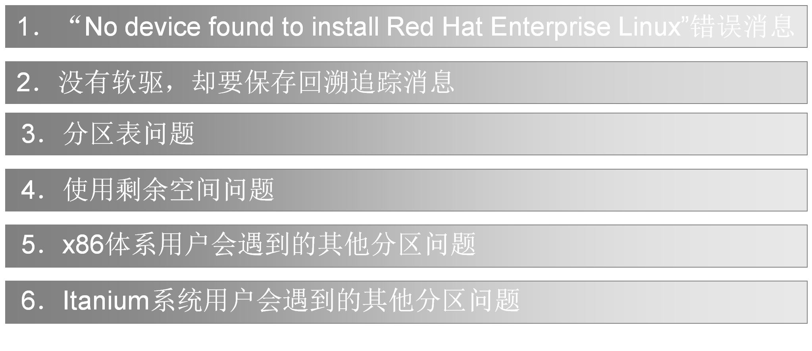
1.6.3 子任务3 解决安装过程中的问题

Slide 77
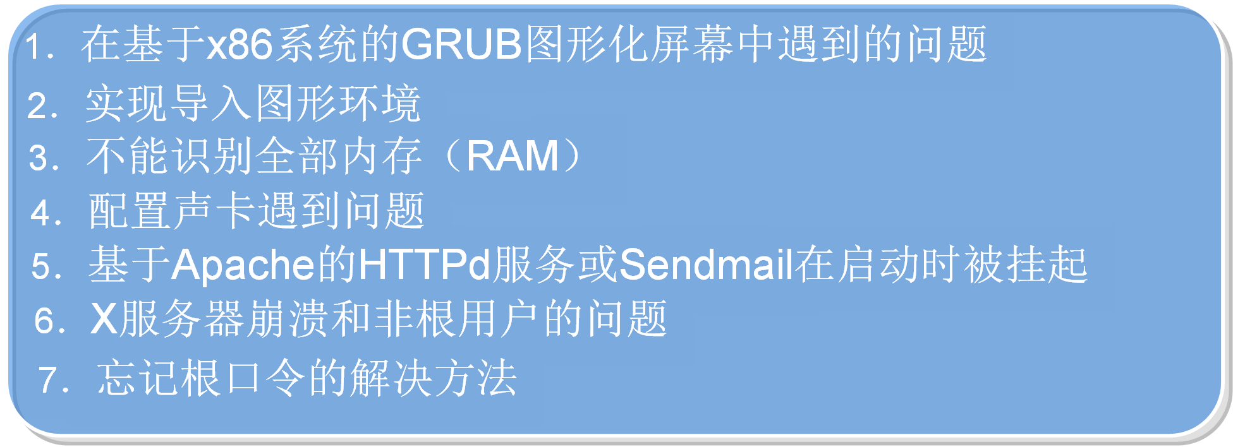
1.6.4 子任务4 解决安装后的问题

Slide 78
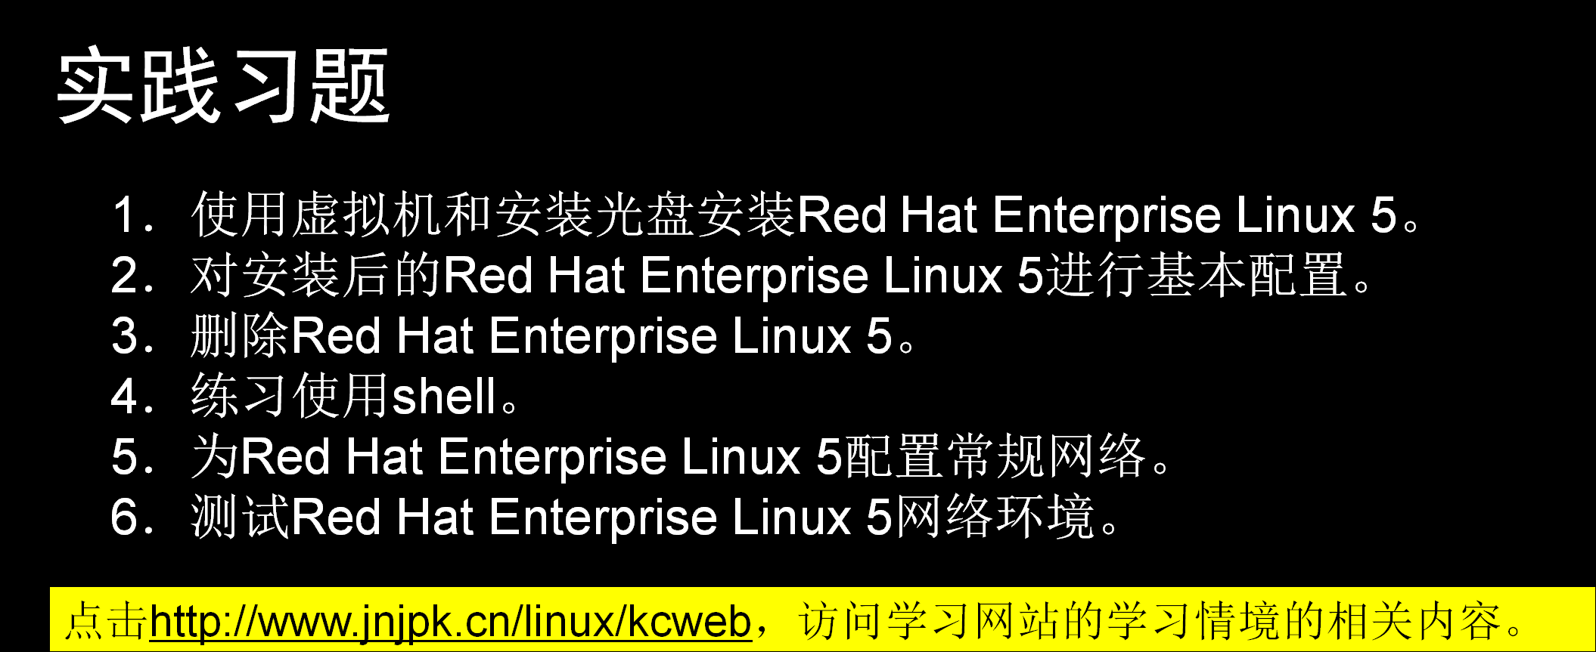

Slide 79
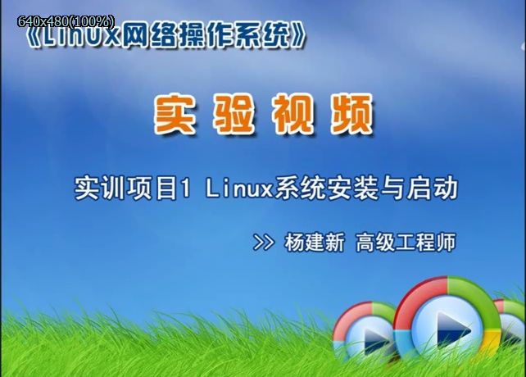
项目实录：Linux系统安装与启动

